Slide 1
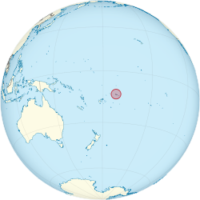
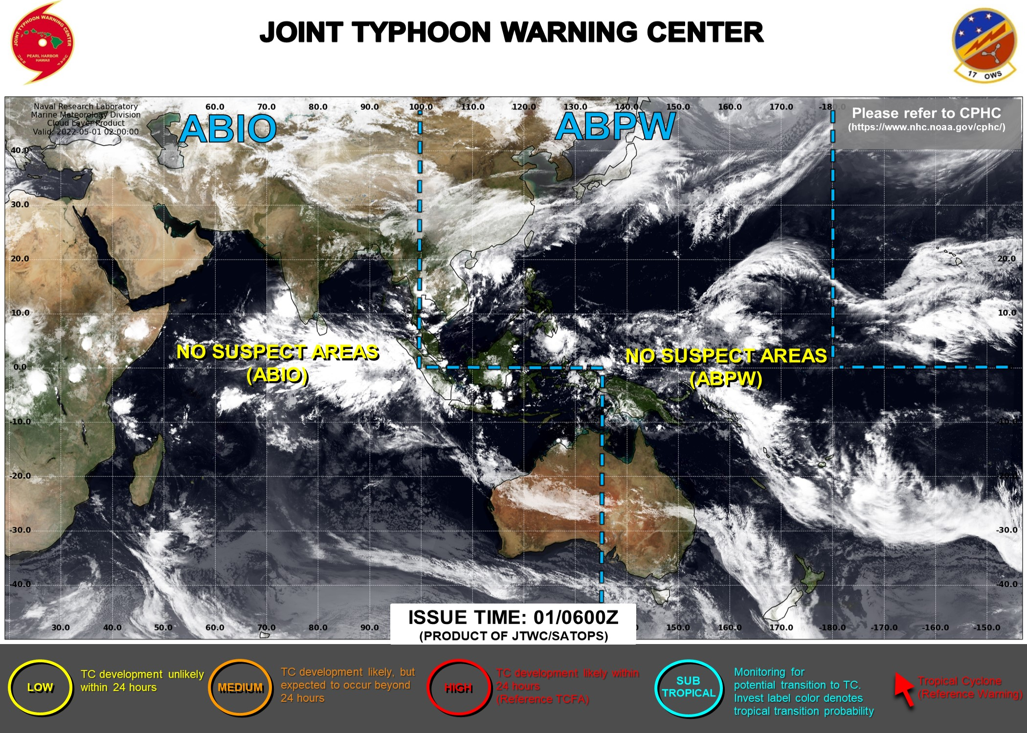
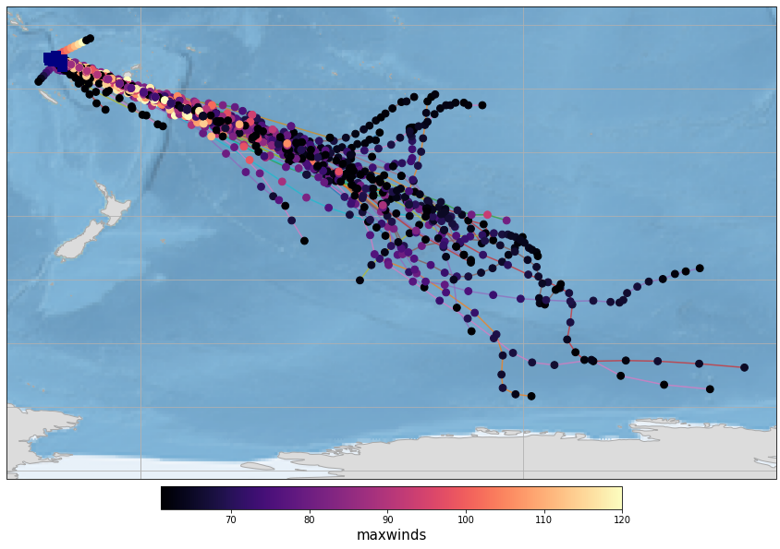
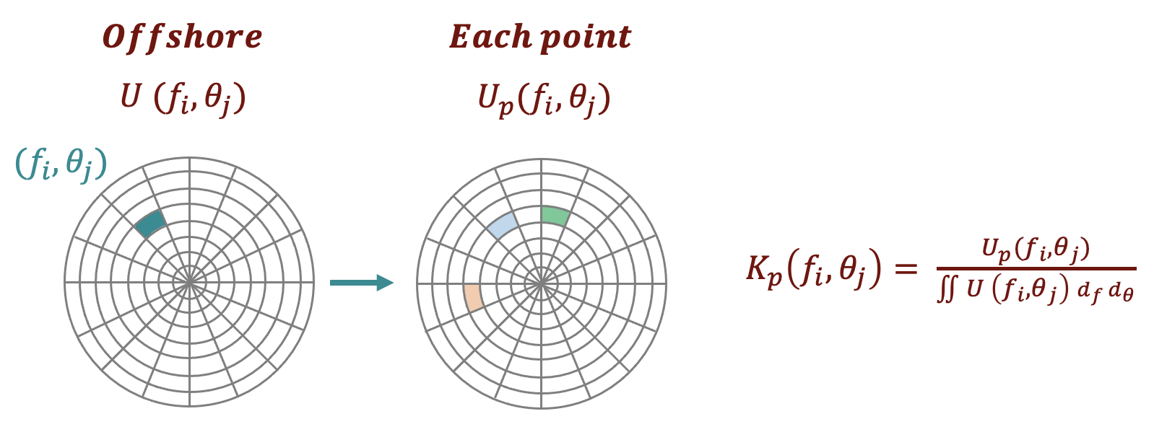
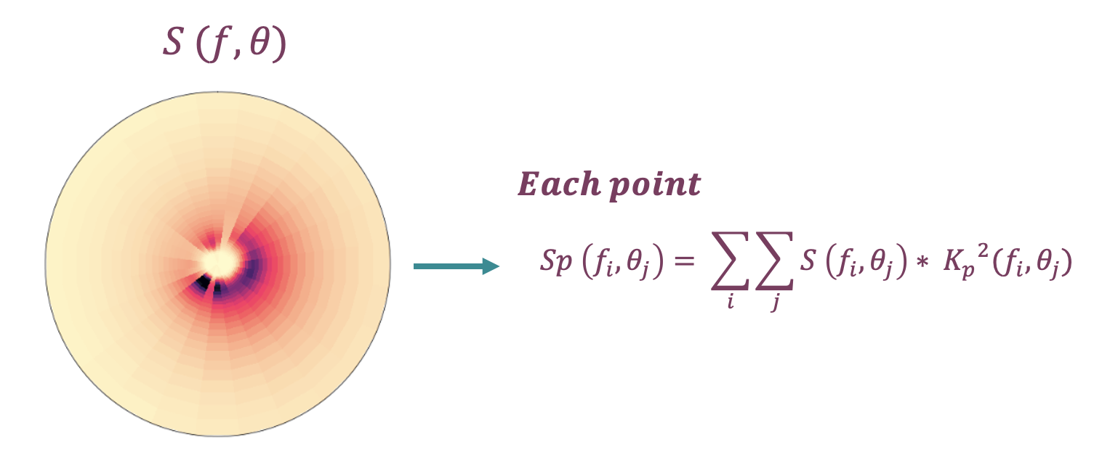
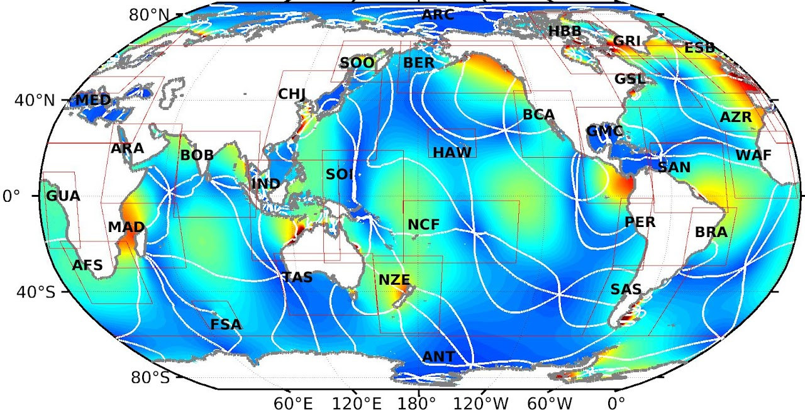
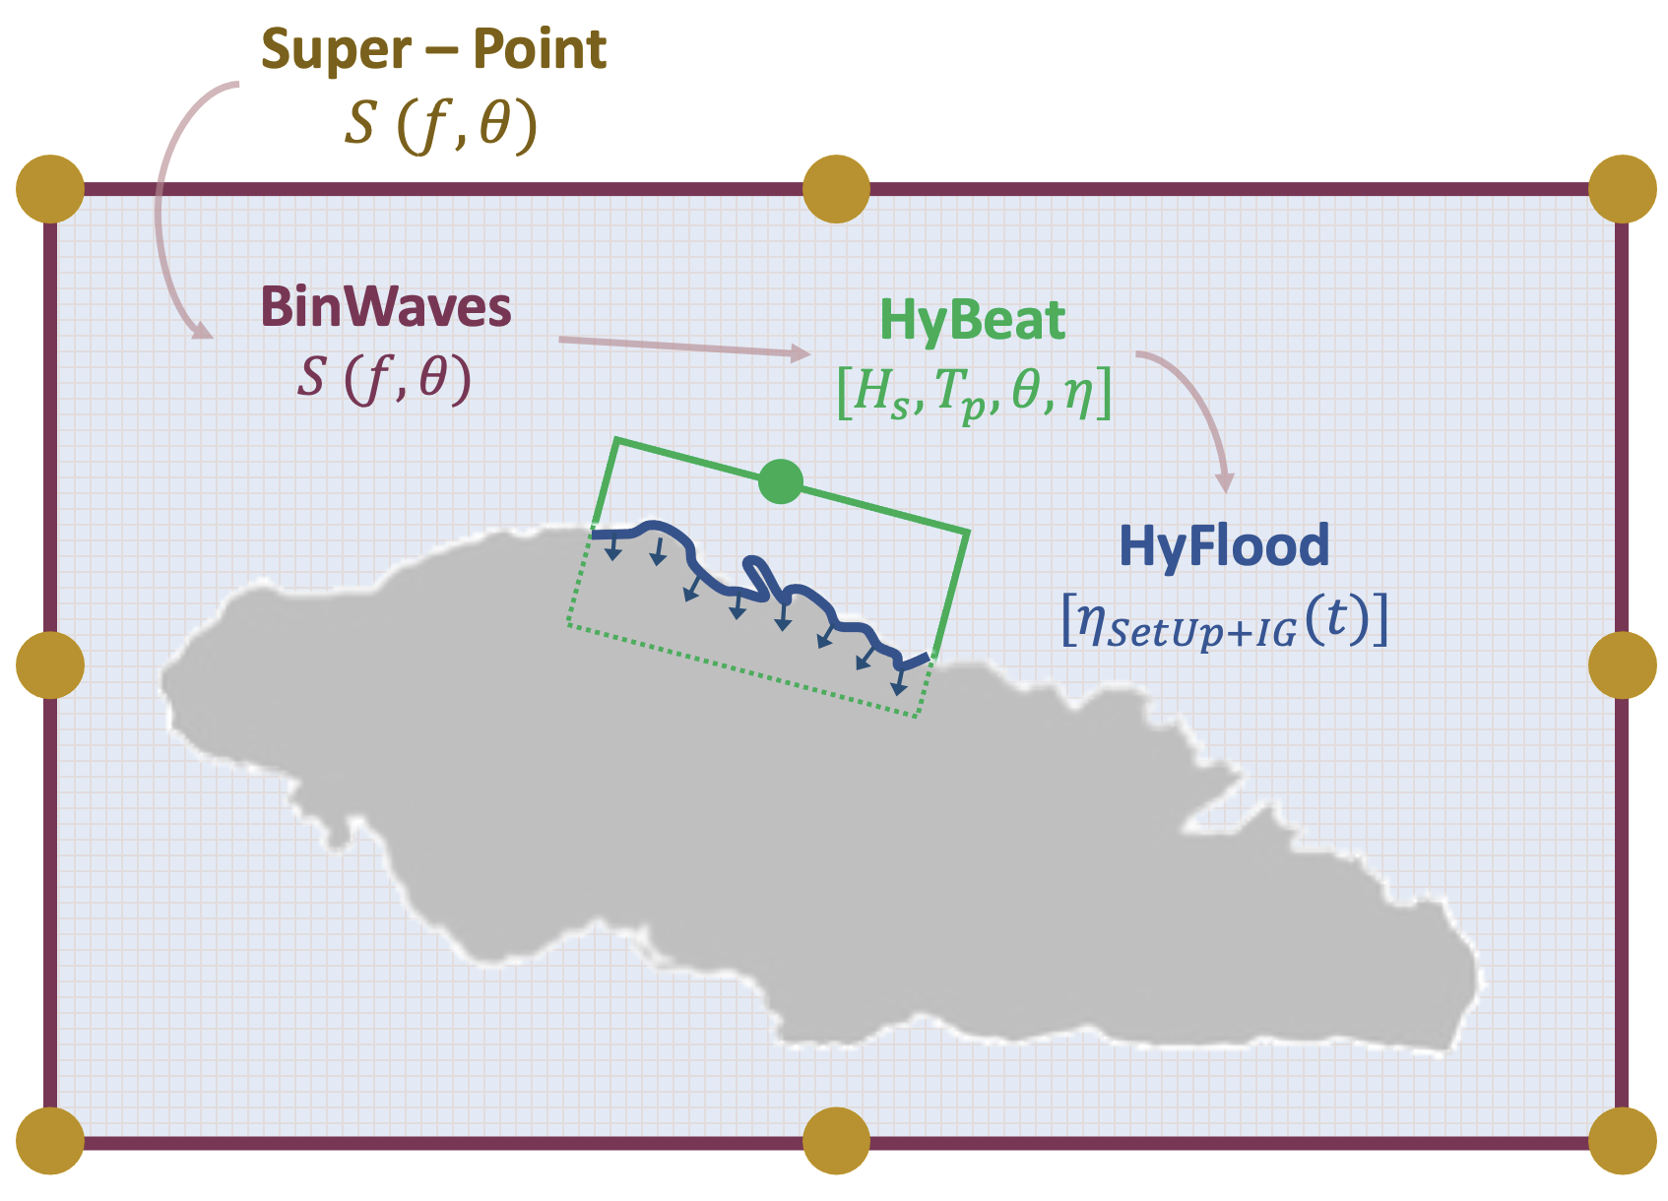
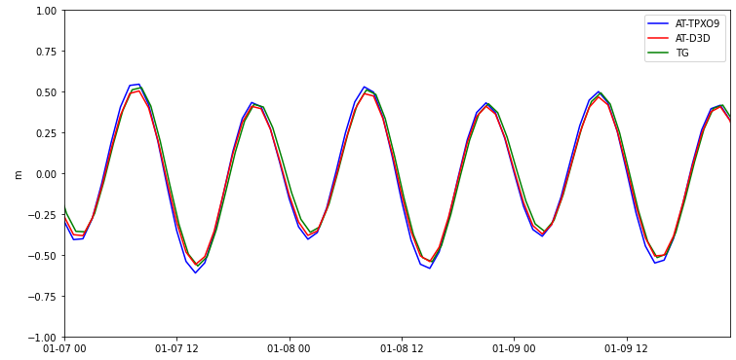
778535
SISTEMA DE PREDICCIÓN DE INUNDACIÓN COSTERA DEBIDO A CICLONES TROPICALES
Beatriz Pérez-Díaz, Laura Cagigal, Sara O. van Vloten, Alba Cid, Sonia Castanedo, Fernando J. Méndez
Ge cean
Universidad de Cantabria, Spain
UNIVERSIDAD DE CANTABRIA
Contacto: beatriz.perez@unican.es
OBJETIVO:
ESTABLECER UN SISTEMA DE PREDICCIÓN PROBABILÍSTICO DE INUNDACIÓN ANTE ALERTAS DE CICLONES A ESCALA LOCAL CAPAZ DE CONSIDERAR Y PREDECIR LA COMPLEJIDAD DE LOS PROCESOS COSTEROS OCURRENTES BAJO ESTAS CONDICIONES METEOROLÓGICAS EXTREMAS
METODOLOGÍA:
Automatización de la descarga de la previsión de las posibles trayectorias del ciclón tropical.
Generación de campos espacio-temporales de viento y espectros direccionales de oleaje a escala regional (SHyTCWaves).
Generación de campos espacio-temporales de espectros direccionales de oleaje a escala local (BinWaves).
Generación de campos espacio-temporales de niveles de marea meteorológica (GreenSurge).
Generación de los niveles de marea astronómica basados en TPX09.
Integración de los sistemas BinWaves, GreenSurge y TPX09, y previsión probabilística de TWL.
Generación de mapas de inundación de alta resolución (sistemas HyBeat y HyFlood)
ZONA DE ESTUDIO: SAMOA Y TONGA
Samoa y Tonga son dos naciones insulares del Pacífico frecuentemente afectadas por ciclones tropicales y especialmente vulnerables debido a que su población se concentra en las zonas costeras con cotas muy bajas.
En el marco de este proyecto se estudian tanto las islas de Savaii y Upolu en Samoa, como la isla de Tongatapu en Tonga. Estas islas cuentan con arrecife de coral en gran parte de sus costas.
1
2
3
4
5
6
7
1
2
Descarga de Trayectorias
Modelo de vórtice
SHyTCWaves
La previsión de las posibles trayectorias del ciclón tropical se descargan automáticamente a través de la plataforma de colaboración Joint Typhoon Warning Center (JTWC).
Generación de campos espacio-temporales de viento y presión mediante la parametrización del modelo de vórtice de Holland (Holland 1980).
Mediante SHyTCWaves (Stop-motion Hybrid TC-induced Waves) se estiman los campos espacio-temporales de espectros direccionales de oleaje combinando técnicas de minería de datos (MDA) y simulaciones numéricas de segmentos 6-horarios de los ciclones.
Finalmente, mediante un sistema de agregación de energía espetral (Superpunto, Cagigal et al., 2021) se obtienen las condiciones de contorno para el modelo de escala local (BinWaves)
3
4
BinWaves
GreenSurge
Dado un ciclón, búsqueda de análogos, escalado y ensamblaje para la reconstrucción del setup de viento.
Obtención del cambio en el nivel de la superficie libre por diferencias de presión mediante la metodología de barómetros inverso.
Obtención de la marea meteorológica como suma de las dos componentes.
BinWaves permite generar campos espacio-temporales de espectros direccionales de oleaje a escala local mediante:
Disgregación del espectro de energía total en 696 “bins” de caracterizados por 29 frecuencias y 24 direcciones.
Simulación numérica mediante SWAN de los 696 casos monocromáticos para obtener los coeficientes de propagación (Kp) de cada “bin”.
Reconstrucción de cualquier espectro direccional de oleaje mediante superposición de la energía asociada a las distintas componentes.
Generación de campos espacio-temporales de marea meteorológica mediante:
Generación de la base de datos numérica (Delft3d-Flow) de las posibles respuestas de la superficie libre ante la tensión ejercida por el viento (24 direcciones) en cada una de las diferentes celdas de forzamiento previamente definidas (i.e. librería de funciones de Green).
5
6
7
Marea Astronómica
Predicción probabilística de TWL
Mapas de inundación: HyBeat + HyFlood
Extracción de los campos espacio-temporales de marea astronómica a traves de la base de datos TPXO09 con resolución 1/30 grados.
Evaluación probabilística de olas y niveles de agua para la previsión de ciclón.
Generación de mapas de inundación de alta resolución mediante los metamodelos HyBeat para el cálculo de niveles asociado a setup de oleaje y onda infragravitatoria, y HyFlood para la evaluación tanto de la inundación costera como de la inundación causada por precipitación.
$$H_{s}$$
$$SS$$
Cálculo del proxy TWL (Total Water Level ) mediante: $η_{TWL}= η_{AT}+ η_{SS}+ {0,3·H}_{s}$
CONCLUSIONES
REFERENCIAS
Desarrollo de un sistema de predicción de inundación costera debido a ciclones tropicales que permite la predicción probabilística rápida y robusta del riesgo de inundación a escala local mediante la integración de diferentes subsistemas híbridos basados en técnicas numéricas y estadísticas avanzadas.
Sistema adaptado a los limitados recursos computacionales de las zonas de aplicación, que puede ser ejecutado en cuestión de minutos en cualquier PC con prestaciones medias.
Además del proxy TWL de inundación costera, el sistema integra modelos de alta resolución para resolver fenómenos locales como la onda infragravitatoria y la inundación por precipitación.
Holland, G.J., (2008). A revised hurricane pressure-wind model. Mon. Weather Rev. 136, 3432–3445.
Cagigal, L., Rueda, A., Ricondo, A., Pérez, J., Ripoll, N., Coco, G., & Méndez, F. J. (2021). Climate-based emulator of distant swell trains and local seas approaching a Pacific atoll. Journal of Geophysical Research: Oceans, 126, e2020JC016919
Egbert, Gary D., and Svetlana Y. Erofeeva. (2002) Efficient inverse modeling of barotropic ocean tides. Journal of Atmospheric and Oceanic Technology 19.2: 183-204.
JTWC, https://www.nhc.noaa.gov/cphc/
AGRADECIMIENTOS
Este trabajo está financiado por el Ministerio de Ciencia e Innovación, bajo el proyecto de Plan Nacional “Beach4Cast” (PID2019-107053RB-I00)

